Slide 1
打飞碟 APP

Slide 2
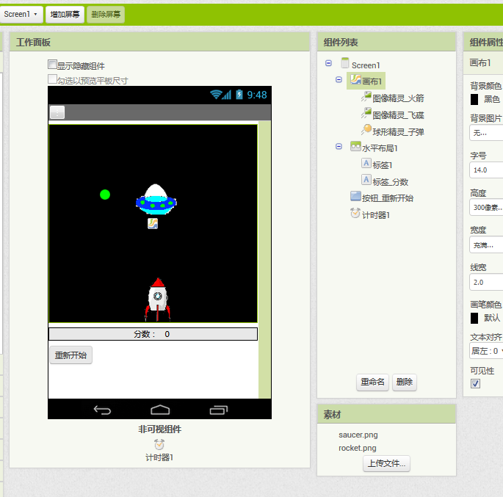
打飞碟- 案例展示

Slide 3
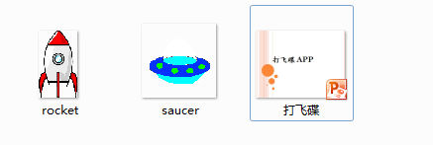
打飞碟– 组件设计.材料准备
材料准备
2张图片：飞碟图片，火箭图片；

Slide 4
组件设计1：Screen1

Slide 5
组件设计属性
组件 | 所属组件组 | 用途 | 命名 | 属性
Screen | 默认屏幕 |  | Screen1 | 允许滚动：选择 标题：Space Invaders
画布 | 绘图动画 | 绘画 | 画布1 | 背景颜色：黑色 高度：300像素 宽度：充满
图像精灵 | 绘图动画 | 火箭炮 | 图像精灵_火箭 | 图片：rocket.png X坐标：144 Y坐标：230
图像精灵 | 绘图动画 | 飞碟 | 图像精灵_飞碟 | 图片：saucer.png Y坐标：74
球形精灵 | 绘图动画 | 火箭炮发射的子弹 | 球形精灵_子弹 | 半径：8 颜色：绿色
水平布局1 | 界面布局 | 水平排列组件 | 水平布局1 | 水平对齐：居中 宽度：充满
标签 | 用户界面 | 显示文本“分数：” | 标签1 | 文本：分数:
标签 | 用户界面 | 显示射中次数 | 标签_分数 | 字号：28 文本：0
按钮 | 用户界面 | 重新开始游戏 | 按钮_重新开始 | 文本：重新开始
计时器 | 传感器 | 控制飞碟移动 | 计时器1 | 计时间隔：1000

Slide 6
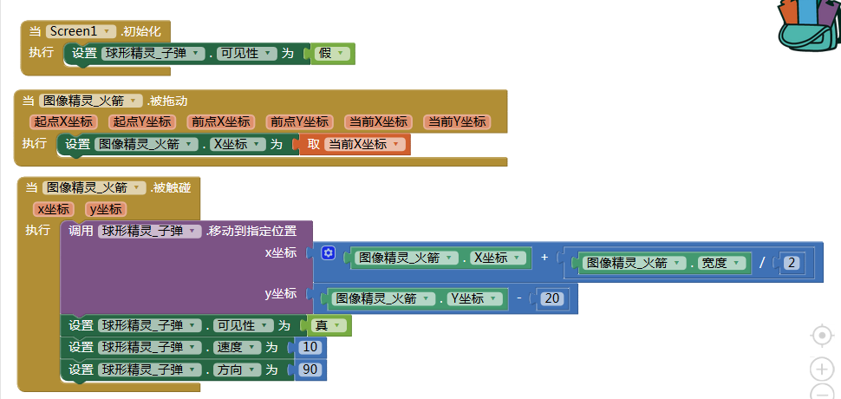
1、

Slide 7
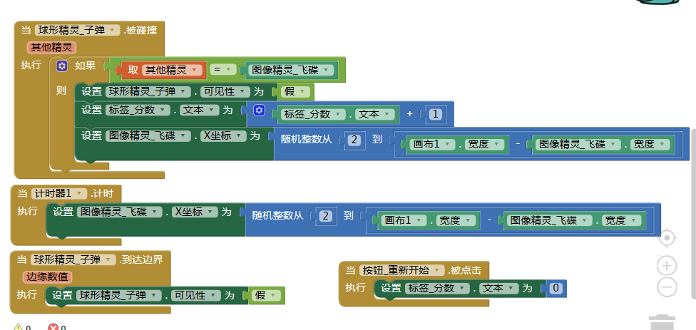
2、

